Slide 1
RECYKLING,
CZYLI CO?
Scenariusz zajęć
dla dzieci w wieku przedszkolnym
Scenariusz zajęć powstał w ramach projektu edukacyjnego “Elektryczne Śmieci - szkolne centrum kreatywnej edukacji ekologicznej
RLG w Twoim mieście – kampania edukacyjna 2024” przy współpracy Fundacji Odzyskaj Środowisko oraz Reverse Logistics Group Polska.

Slide 2
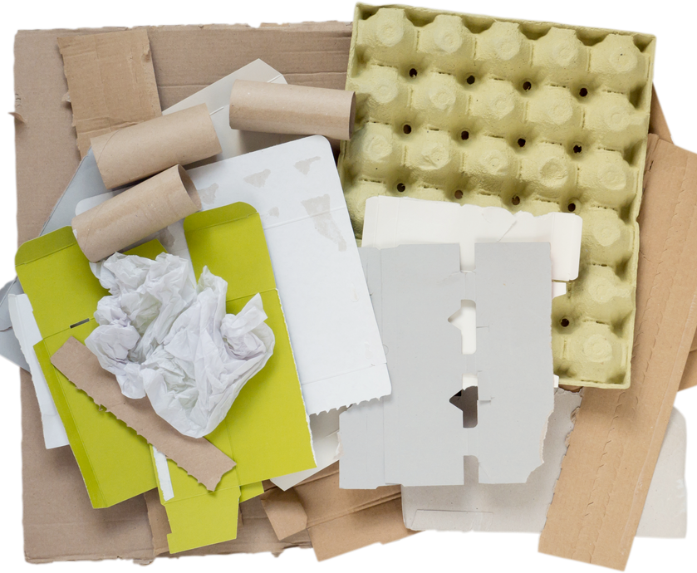
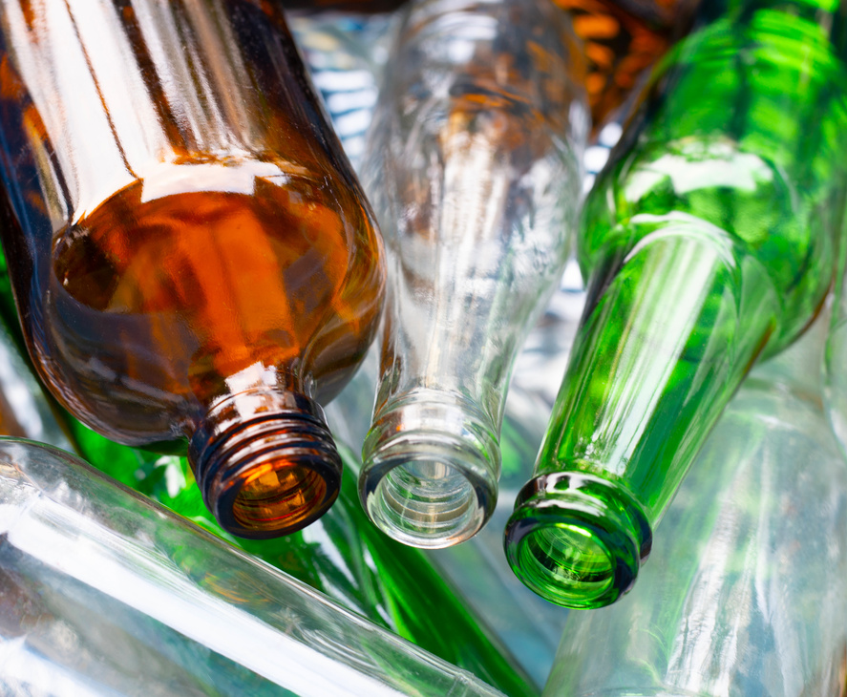
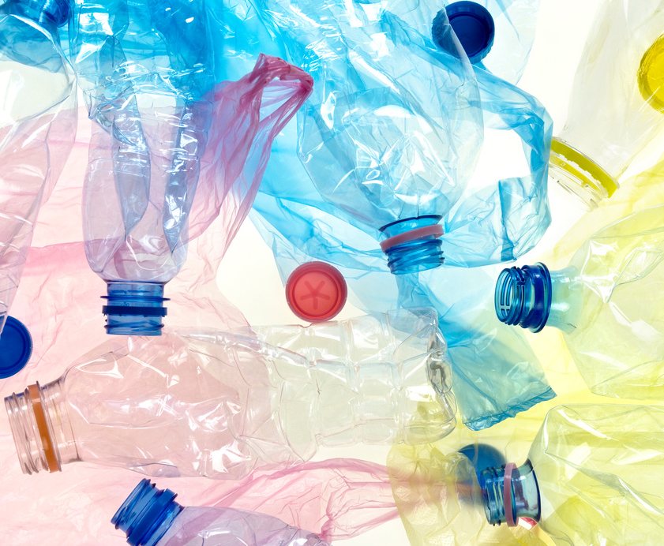
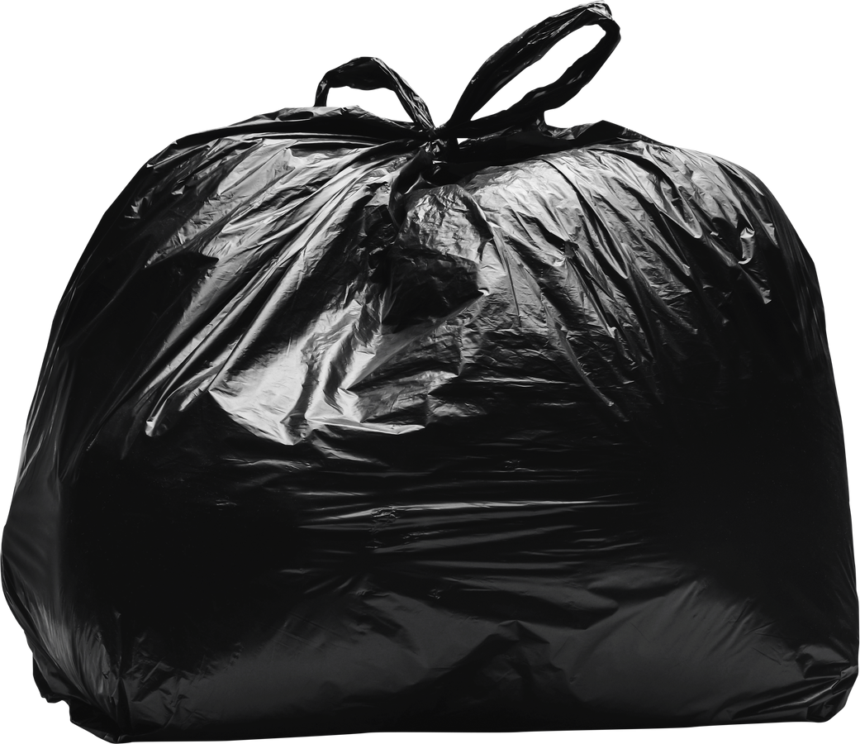
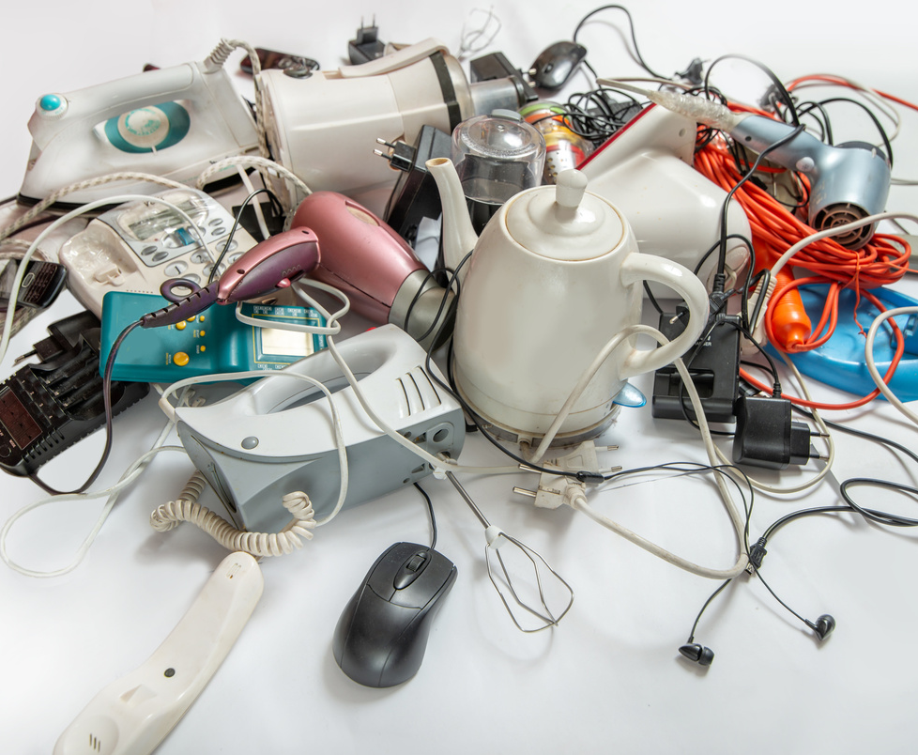
GDZIE WYRZUCIĆ
ŚMIECI?
metal i plastik
zmieszane
elektryczne śmieci
szkło
papier
Scenariusz zajęć powstał w ramach projektu edukacyjnego “Elektryczne Śmieci - szkolne centrum kreatywnej edukacji ekologicznej
RLG w Twoim mieście – kampania edukacyjna 2024” przy współpracy Fundacji Odzyskaj Środowisko oraz Reverse Logistics Group Polska.

Slide 3
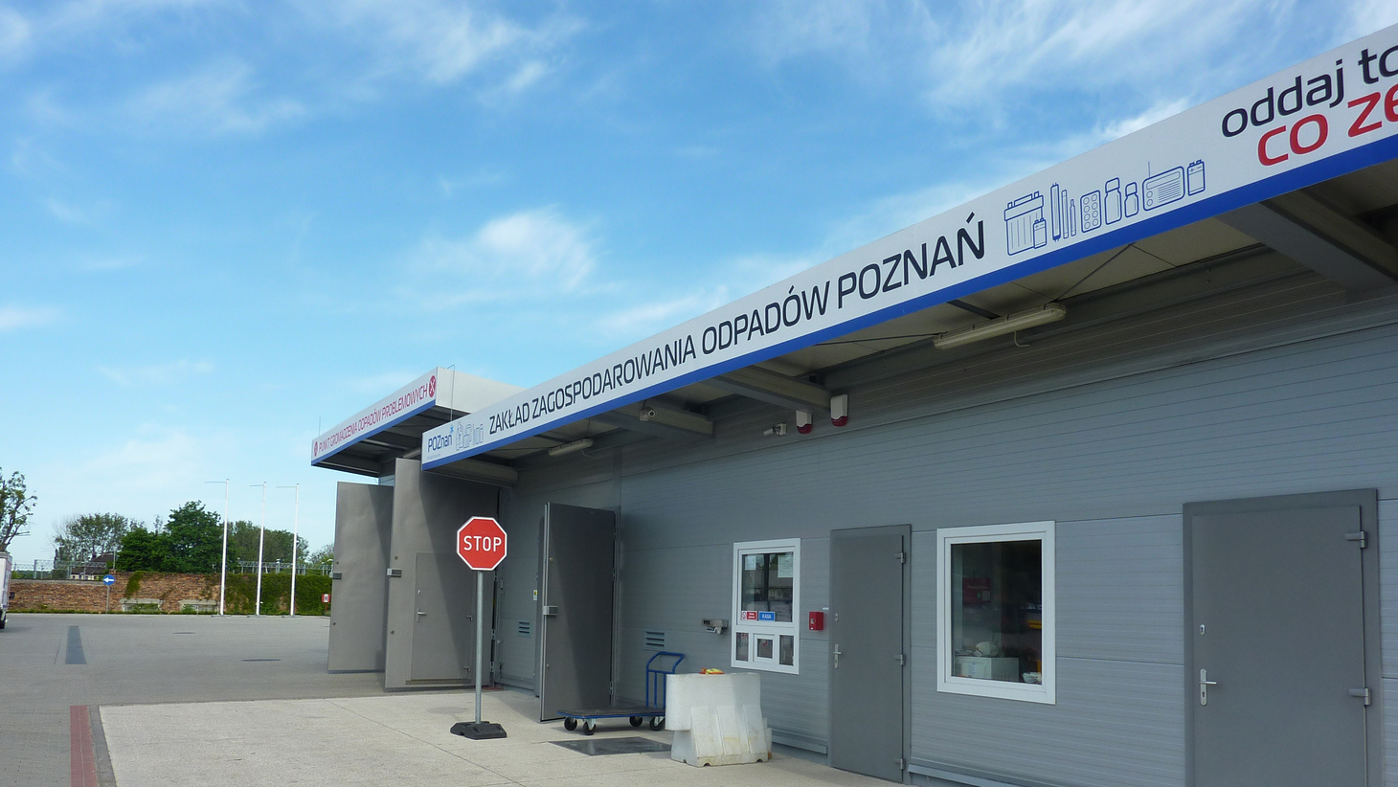
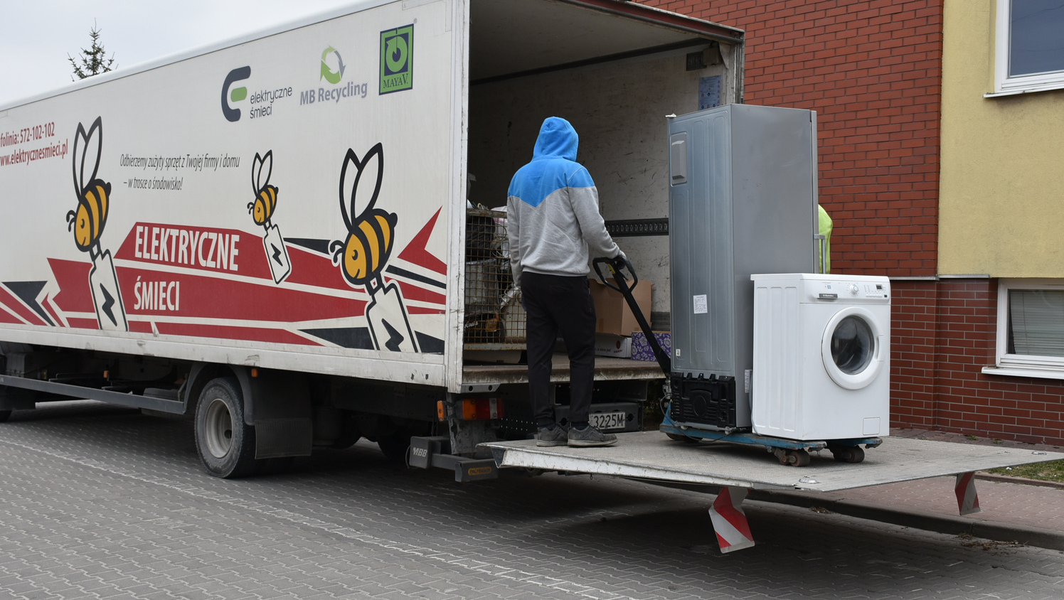
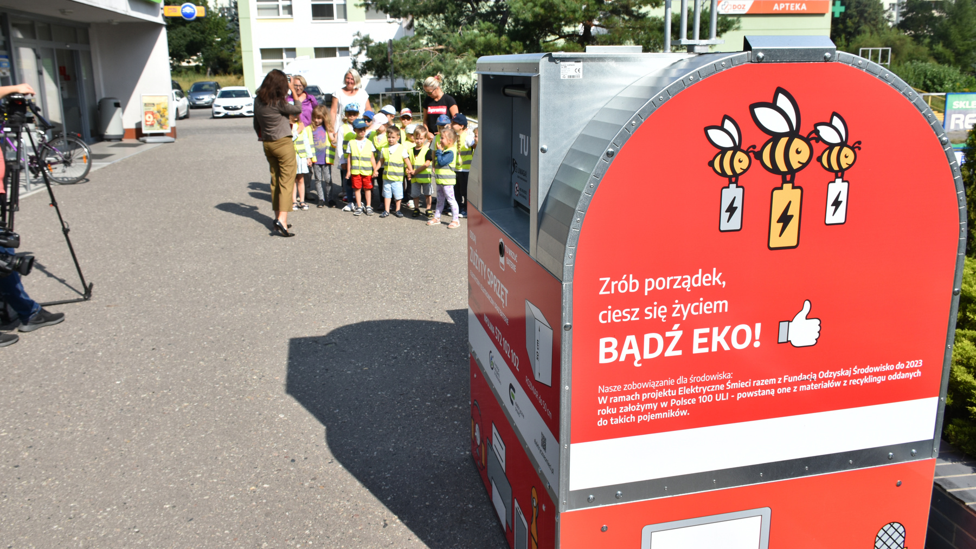
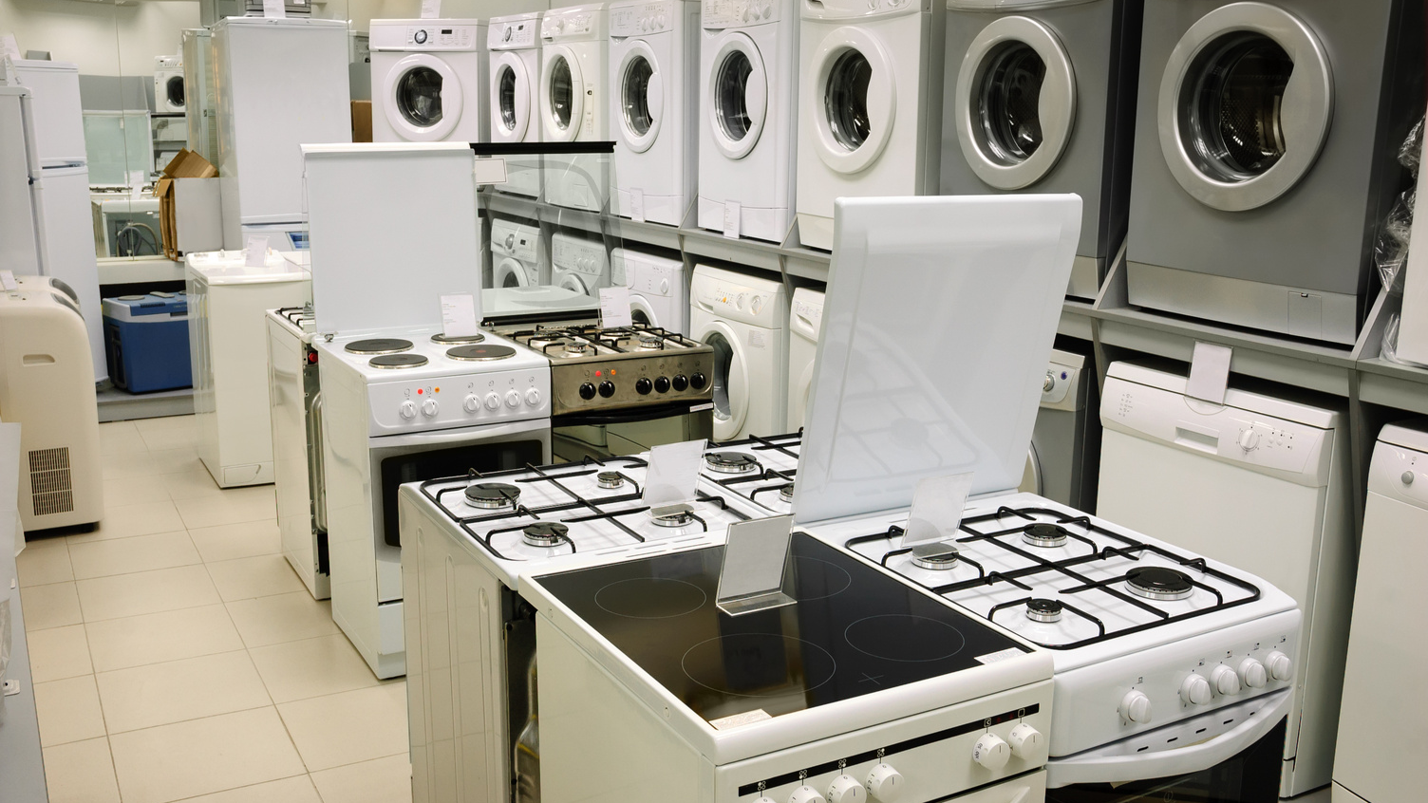
do Punktu Selektywnej Zbiórki Odpadów Komunalnych
DOKĄD
na zbiórkę elektrycznych śmieci
Z ELEKTRYCZNYMI ŚMIECIAMI?
do sklepów ze sprzętem elektrycznym i elektronicznym
do specjalnych pojemników na elektryczne śmieci
Scenariusz zajęć powstał w ramach projektu edukacyjnego “Elektryczne Śmieci - szkolne centrum kreatywnej edukacji ekologicznej
RLG w Twoim mieście – kampania edukacyjna 2024” przy współpracy Fundacji Odzyskaj Środowisko oraz Reverse Logistics Group Polska.

Slide 4
RECYKLING
elektrycznych śmieci
gumowe uszczelki
np. z pralki
kable
elektryczne
metale
z urządzeń elektrycznych
gumowe klapki
żagle
instrumenty
Scenariusz zajęć powstał w ramach projektu edukacyjnego “Elektryczne Śmieci - szkolne centrum kreatywnej edukacji ekologicznej
RLG w Twoim mieście – kampania edukacyjna 2024” przy współpracy Fundacji Odzyskaj Środowisko oraz Reverse Logistics Group Polska.

Slide 5
RECYKLING
elektrycznych śmieci
szklane drzwiczki od pralki
małe RTV i AGD
telefony komórkowe
naczynie żaroodporne
medale olimpijskie
(Tokio 2020)
biżuteria i dzieła sztuki
Scenariusz zajęć powstał w ramach projektu edukacyjnego “Elektryczne Śmieci - szkolne centrum kreatywnej edukacji ekologicznej
RLG w Twoim mieście – kampania edukacyjna 2024” przy współpracy Fundacji Odzyskaj Środowisko oraz Reverse Logistics Group Polska.

Slide 6
RECYKLING
elektrycznych śmieci
metalowa mikrofalówka
tworzywa ze sprzętu AGD i RTV
zmywarka
kołpaki samochodowe
czajnik
doniczki na kwiaty
Scenariusz zajęć powstał w ramach projektu edukacyjnego “Elektryczne Śmieci - szkolne centrum kreatywnej edukacji ekologicznej
RLG w Twoim mieście – kampania edukacyjna 2024” przy współpracy Fundacji Odzyskaj Środowisko oraz Reverse Logistics Group Polska.

